Slide 1
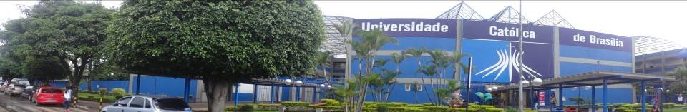
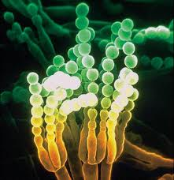
Penicilinas
Barbara Freyre
Raísa Borges
www.paulomargotto.com.br
Brasília, 3 de abril de 2014

Slide 2
Bactérias
BACTERIAS
# GRAM +
-Parede bacteriana tem apenas 1 camada de peptideoglicano, de espessura 20-80nm
Streptococcus sp
Staphylococcus sp
Enterococcus so
Peptostreptococcus sp
Clostridium sp

Slide 3
Bactérias
BACTERIAS
# GRAM -
-Parede bacteriana tem 2 camadas: uma de peptideoglicano de 1nm, e outra de lipopolissacarídeo, entre as camadas tem o espaço periplasmatico
Haemophilus sp
Moraxella sp
Familia Enterobacteriaceae
E. coli
Klebsiella pneumoniae
Proteus sp
Enteroobacter sp
Serratia sp
Citrobacter sp
Pseudomonas sp
Bacteroides sp

Slide 4
Betalactâmicos
-As penicilinas fazem parte do grupo de betalactâmicos .são antibióticos que possuem em sua composição o anel betalactâmicos.
-Inibem Gram + e –
- Ação: penicilina se ligam a PBP (proteína ligadora da penicilina) da membrana plasmática, inibindo a produção da parede bacteriana, causando morte celular. Nos gram - , tem que atravessar o espaço periplasmático para atingir a MP, por isso existe mais resistência.

Slide 5
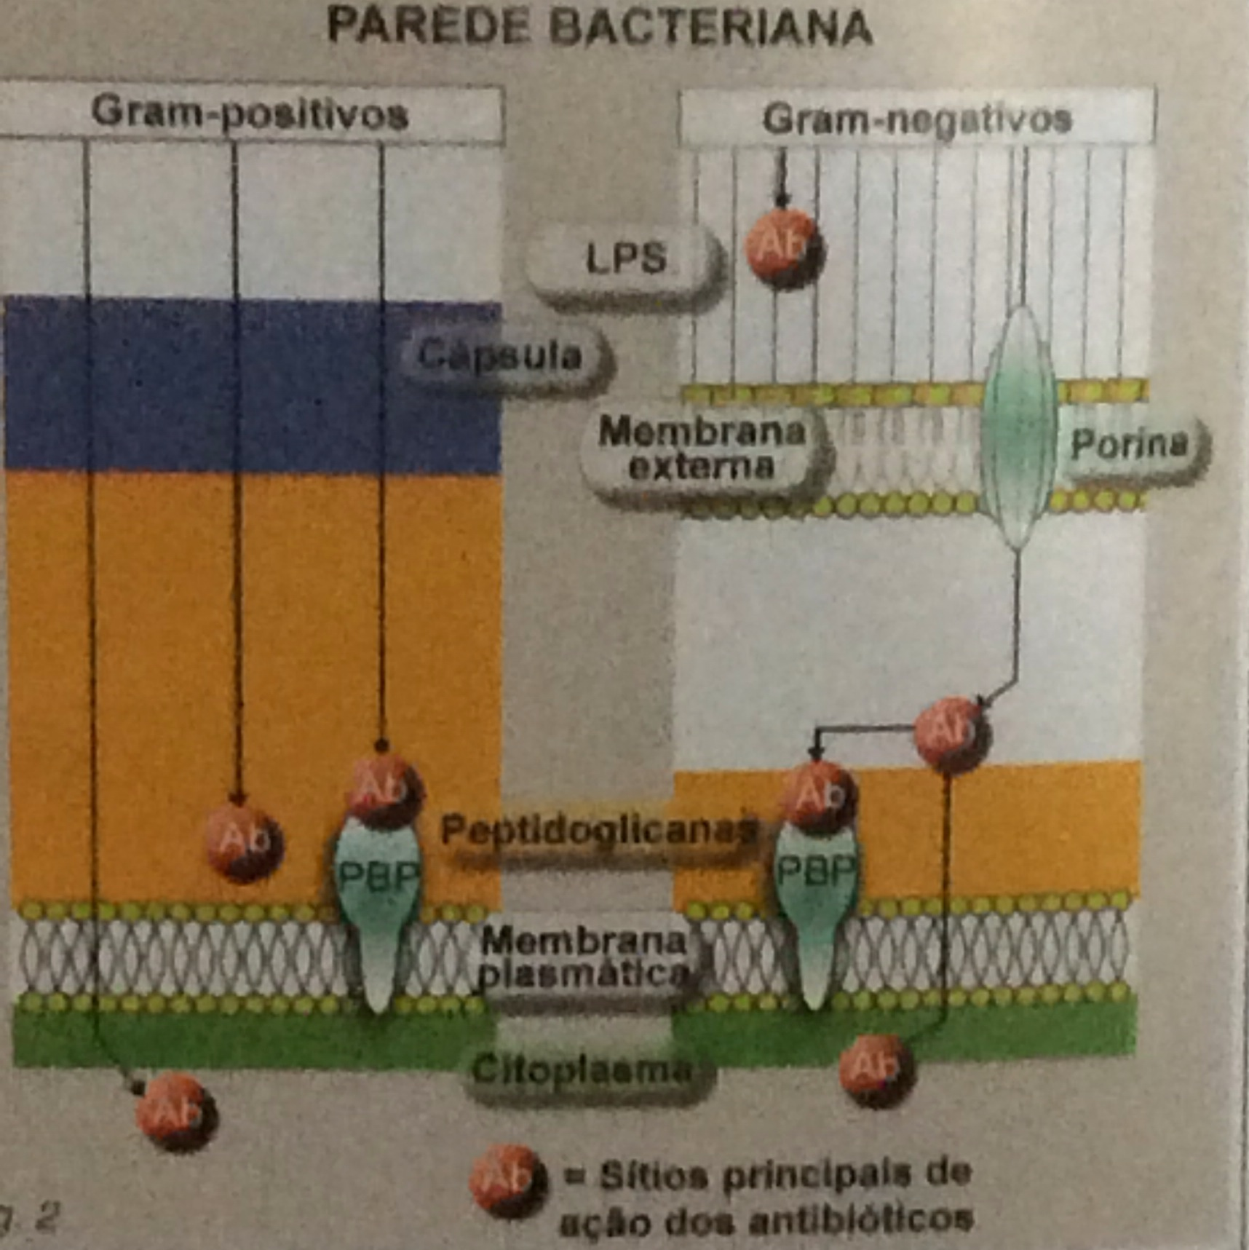

Slide 6
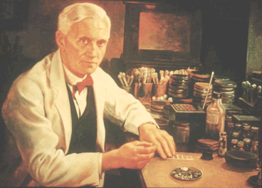
HISTÓRIA DA PENICILINA

Slide 7
HISTÓRIA DA PENICILINA
A penicilina foi descoberta em 1928 por Alexander Fleming quando saiu de férias e esqueceu algumas placas com culturas de microrganismos em seu laboratório. Quando voltou, reparou que uma das suas culturas de Staphylococcus tinha sido contaminada por um bolor, e em volta das colônias deste não havia mais bactérias.
Então Fleming e seu colega, Dr. Pryce, descobriram um fungo do gênero Penicillium, e demonstraram que o fungo produzia uma substância responsável pelo efeito bactericida: a penicilina. Eles comprovaram as suas qualidades antibióticas, assim como a sua não-toxicidade e a utilizaram clinicamente em 1941.

Slide 8
CLASSIFICAÇÃO
1-Penicilina G
2-Penicilina V
3-Penicilina penicilinase resistente
4- Penicilinas de espectro ampliado
5- Penicilinas anti-pseudomonas

Slide 9
PENICILINA G (benzilpenicilina)
-PENICILINA G CRISTALINA
Via EV; uso em infecções graves e em internação hospitalar
-PENICILINA G PROCAINA (despacilina)
Via IM; uso em infecções de gravidade intermediaria (ex. Erisipela)
-PENICILINA G BENZATINA (benzetacil)
Via IM; penicilina de liberação lenta, efeito durante 10 dias. Uso em faringoamgdalite e impetigo por Estreptococco e sífilis.
-Dose: dose intermediaria: 8-12 milhões U/dia
dose alta: 18-24 milhões U/dia em 6 tomadas (4/4h)

Slide 10
PENICILINA G (benzilpenicilina)
- Eficaz contra:
-Coccos gram +
Streptococcus pyogenes grupo A
Streptococcus galactie grupo B
Streptococcus viridans
Streptococcus pneumoniae (pneumococco)
-Bacilos gram+
Listeria monocytogenes
-Coccos gram +
Neisseria meningites
-Anaerobios da orofaringe
-Espiroquetas
Treponema pallidum
Lepstospira interrogans
- A maioria dos gram - são resistentes, pois a penicilina G não atravessa as porinas

Slide 11
PENICILINA G (benzilpenicilina)
FARMACOCINÉTICA
Pode ser administradas pelas vias oral, intramuscular e intravenosa.
As preparações usadas por via oral podem ser inativadas pelo suco gástrico, e sua absorção é imprevisível. A porcentagem de absorção das preparações orais varia de 20 a 30%, ao nível do duodeno. Quando administrada por via oral, a adultos em jejum, 30 a 60 minutos observa-se o nível sérico máximo da droga.
Por via intramuscular os níveis sanguíneos máximos da droga são atingidos 15 a 30 minutos após a injeção de penicilina cristalina em solução aquosa.
Pela via intravenosa, com essa forma de penicilina os níveis séricos máximos são atingidos imediatamente. Esses níveis são de quatro a cinco vezes maiores do que os obtidos por via oral

Slide 12
PENICILINA G (benzilpenicilina)
FARMACOCINÉTICA
A placenta é facilmente atravessada pela benzilpenicilina.
A eliminação da benzilpenicilina é muito rápida. Na administração parenteral, a droga é eliminada, na taxa de 60 a 90%, pela urina, 1 hora após sua administração, principalmente pelo mecanismo de secreção tubular. Esse tipo de excreção pode ser retardado da probenecida
Uma pequena parte da droga é excretada pela bile e cerca de 20% são metabolizados, produzindo derivados inativos do ácido penicilóico

Slide 13
PENICILINA V farmacocinética
  A penicilina V foi desenvolvida para obviar a desvantagem da benzilpenicilina ou penicilina G de ser inativada pelo suco gástrico, tendo como vantagem a possibilidade de ser administrada por via oral
  É absorvida na taxa de 60%, principalmente ao nível do duodeno.
  A presença de alimento, ao contrário do que acontece com a benzilpenicilina , não interfere na absorção da penicilina V
  A distribuição da penicilina V é ampla .
  É eliminada rapidamente pelos rins, pelo mecanismos de secreção tubular renal. A probenecida retarda essa eliminação
  A meia-vida da penicilina V dura aproximadamente 30 a 60 minutos
  É metabolizada na taxa de 55% em derivados do ácido penicilóico

Slide 14
PENICILINA V farmacocinética
INDICAÇÕES:
  Faringite estreptocócica por estreptococos beta-hemolíticos do grupo A, durante 10 dias.
  Piodermas estreptocócicos brandos, infecção brandas do trato respiratório superior por Streptococcus pneumoniae
  Profilaxia secundária da febre reumática ( deve-se preferir a penicilina G benzatina) e profilaxia, por via oral, em certos pacientes da alto risco, antes de intervenção dentária ou cirúrgica e instrumentação no trato respiratório superior

Slide 15
PENICILINAS PENICILINASES- RESISTENTES
Nesta categoria as penicilinas, também chamadas de antiestafilocócicas, caracterizam-se por sua capacidade de resistir a ação de penicilinases, especialmente produzidas por Staphylococcus aureus.
São representadas pela Meticilina, Nafcilina, e pelas penicilinas Isoxazolíticas ou Izoxazolilpenicilinas (Oxacilina, Cloxacilina e Dicloxacilina)
Em nosso meio a única droga deste grupo utilizada na pratica é a oxacilina , enquanto a meticilina é importante apenas para os testes de antibiograma.

Slide 16
PENICILINAS PENICILINASES- RESISTENTES
Atualmente a oxacilina é considerada a droga mais eficaz contra o S.aureus, excluindo-se apenas as cepas MRSA.
Por ser mal absorvida pelo trato GI, a oxacilina deve ser administrada por via venosa.

Slide 17
PENICILINA DE ESPECTRO AMPLIADO
Estão nesse grupo:
1- Penicilinas da segunda geração ou Aminopenicilinas: Ampicilina, Amoxilina, Bacompicilina, Ciclacilina .
2- Penicilinas da terceira geração ou Antipseudomonas: Carbenicilina, Ticarcilina.
3-Penicilinas da quarta geração: Azlocilina, Mezlocilina.
Piperazinopenicilina: piperacilina
  As aminopenicilinas foram às primeiras penicilinas com atividade contra bactérias Gram-negativas. Pertencem a esta classificação a amoxicilina e ampicilina.

Slide 18
AMPICILINA
A ampicilina é uma penicilina de amplo espectro, resistente à ação do suco gástrico, porém sensíveis às beta-lactamases. Pertencem a classe das aminopenicilinas
Pode ser administrada pelas vias oral, intramuscular e intravenosa
ESPECTRO ANTIBACTERIANO
  É ativa in vitro contra a maioria das bactérias Gram-positivas, estafilococos, estreptococos, com exceção dos estafilococos produtores de beta- lactamases. Além de cocos Gram-positivos, bactérias anaeróbias com exceção de algumas bactérias
  É ativa contra algumas bactérias Gram-Negativas
  A ampicilina é hidrolisada pelas beta-lactamases produzidas por diversas bactérias

Slide 19
AMPICILINA
INDICAÇÕES
  É bactericida, possui elevado índice terapêutico .
  Cistite aguda bacteriana, pielonefrite aguda, epidídimo- orquite aguda, gonorréia não complicada ou disseminada, meningite, pneumonia, infecções cultâneas, otite média aguda, sinusite aguda, entre outros

Slide 20
AMOXICILINA
A amoxicilina é uma penicilina de amplo espectro, porém sensíveis as beta-lactamases .
Administradas por via oral .
Pertence à classe das aminopenicilinase.
ESPECTRO ANTIBACTERIANO
  Similar a da ampicilina, porém exerce menor atividade contra espécie de Shigella.
  É inativada pelas beta-lactamases produzidas por diversas bactérias como S. aureus, H. Influenze, N. gonorrhoeae e várias enterobactérias, como E. coli e Salmonella sp.

Slide 21
AMOXICILINA
INDICAÇÕES
  INFECÇÕES ESTREPTOCÓCICAS Faringite, amigdalite, otite média, sinusite, impetigo, erisipela, pneumonia
  INFECÇÕES PNEUMOCÓCICAS Pneumonia
  INFECÇÕES GONOCÓCICAS
  SÍFILIS
  INFECÇÕES ESTAFILOCÓCICAS Broncopneumonia, septicemia, meningoencefalites, abcessos, osteomielites, furúnculos
  INFECÇÕES POR BACILOS GRAM-NEGATIVOS
  INFECÇÕES POR PSEUDOMONAS

Slide 22
PENICILINAS ANTIPSEUDOMONAS CARBENICILINA
A carbenicilina é uma penicilina semi-sintética, sensível à ação do suco gástrico e das beta-lactamases. Pertence ao grupo das penicilinas antipseudomonas
ESPECTRO ANTIBACTERIANO:
  Ativa contra a maioria dos cocos Gram-positivos e Gram- negativos, mas nessas indicações, é muito menos ativa que a benzilpenicilina e a ampicilina.
  A maior vantagem clínica da carbenicilina consiste na sua atividade contra diversas raças de Pseudomonas aeruginosa e também ativa contra cepas de Acinetobacter e, entre os anaeróbios, Fusobacteruim e Bacteroides. Como a carbenicilina é sensível à ação de beta-lactamases, o aparecimento de raças resistentes de bacilos Gram-negativos é muito comum.

Slide 23
RESISTÊNCIA ÀS PENICILINAS
O principal mecanismo de resistência de bactérias à penicilina baseia-se na produção de Beta-lactamases, enzimas que degradam o anel betalactâmico impedindo assim a ação ATB.
PBP com baixa afinidade pelos antibióticos
Porinas que dificultam ou impedem a passagem do antibiótico

Slide 24
RESISTÊNCIA ÀS PENICILINAS
A produção de betalactamase é o principal mecanismo de resistência dos Gram - aos antibióticos betalactâmicos.
Haemophilus influenzae , moraxella catarrhalis , eschechia coli , proteus mirabilis, salmonella sp. Produzem beta lactamase que os tornam resistentes às penicilinas e cefalosporinas de 1 º geração.
A associação de antibióticos betalactâmicos com inibidores da betalactamase( clavulanato , ulbactam, tazobactam) tem ampliado significativamente o espectro desses antibióticos.

Slide 25
Penicilinas + inibidores de betalactamase
As duas primeiras associações – AMOXACILINA +CLAVULANATO ( CLAVULIN) E AMPICILINA +SLBACTAM ( UNASYN).
Tem eficácia garantida contra gram + ( incluindo S.aureus oxacilina sensível) , gram - e anaerobios .
Sendo exelentes drogas para o tratamento de infecções comunitárias polimicrobianas do tipo pneumonia aspirativa , pé diabético infectado, sinusite cronica.

Slide 26
Penicilinas + inibidores de betalactamase
Outras associações do mercado : TICARCILINA +CLAVULANATO (TIMENTIN) E PIPERACILINA+TAZOBACTAM(TAZOCIN)
Esses tem um espectro ampliado para P. aeruginosa.
São excelentes drogas para o tratamento de infecções nosocomiais como a pneumonia.

Slide 27
REFERÊNCIA BIBLIOGRÁFICA
SILVA, Penildon. Farmacologia. 6. ed. Rio de Janeiro: Guanabara Koogan, 2002.
FARIAS, S. M. Revista Sociedade Brasileira de Pediatria: Penicilinas

Slide 28
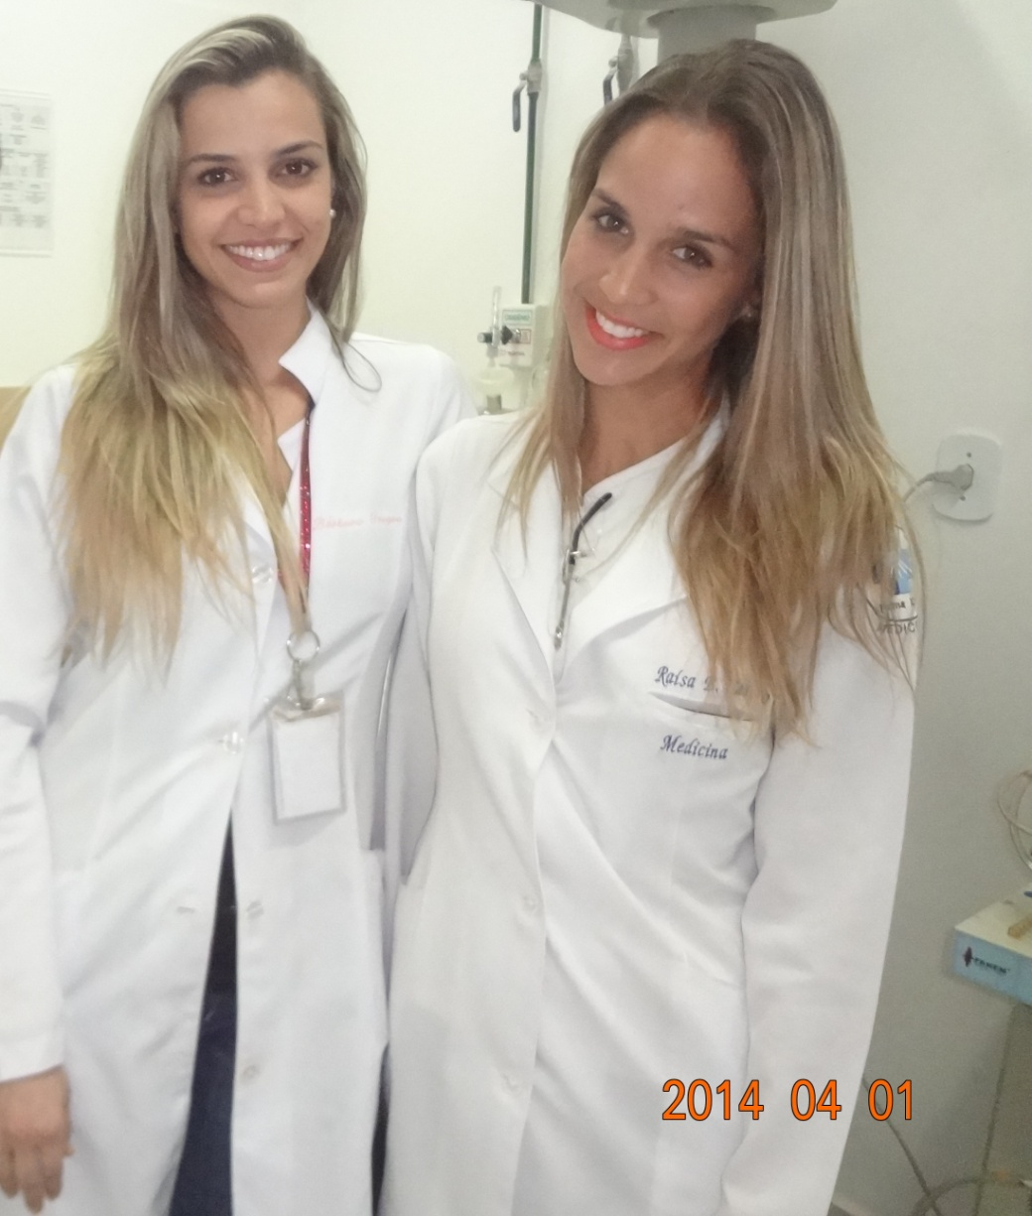
OBRIGADA!
Doutorandas Barbara e Raísa

